Slide 1
Elektroninių dokumentų valdymo problemos ir jų sprendimo būdai
KONFERENCIJA
Dokumentų valdymas –
naujovės, iššūkiai ir problemų sprendimas
2019 m. vasario 28 d.
Lietuvos valstybės naujojo archyvo
Dokumentų valdymo priežiūros skyriaus vedėja
Danutė Kontrimavičienė

Slide 2
Pranešimo turinys
13 elektroninių dokumentų valdymo metų
Kvalifikuotas ir nekvalifikuotas elektroninis parašas
Elektroninių dokumentų rengimas - dažniausios klaidos
Kvalifikuoto elektroninio parašo galiojimo įrodymai
Elektroninių dokumentų saugojimas įstaigoje
Elektroninių dokumentų perdavimas valstybės archyvams

Slide 3
Kas pasikeitė per 13 metų?
Elektroninių dokumentų valdymo taisyklės, patvirtintos Lietuvos archyvų departamento prie Lietuvos Respublikos Vyriausybės generalinio direktoriaus 2006 m. sausio 11 d. Nr. V-12 „Dėl Elektroninių dokumentų valdymo taisyklių patvirtinimo“ (negalioja nuo 2012-01-070.
Elektroninių dokumentų valdymo taisyklės, patvirtintos patvirtintomis Lietuvos vyriausiojo archyvaro 2011 m. gruodžio 29 d. įsakymu Nr. V-158 ,,Dėl Elektroninių dokumentų valdymo taisyklių patvirtinimo“ (pakeitimai 2012-07-02, 2016-06-16, 2016-07-21).

Slide 4
Elektroninių dokumentų specifikacijos
Elektroniniu parašu pasirašyto elektroninio dokumento specifikacija ADOC-V1.0,
patvirtinta Lietuvos vyriausiojo archyvaro 2009 m. rugsėjo 7 d. įsakymu Nr. V-60 „Dėl Elektroniniu parašu pasirašyto elektroninio dokumento specifikacijos ADOC-V1.0 pavirtinimo“
Elektroninio dokumento specifikacija ADOC-V2.0,
patvirtinta Lietuvos vyriausiojo archyvaro 2014 m. gruodžio 29 d. įsakymu Nr. (1.3 E)VE-57 „Dėl Elektroninio dokumento specifikacijos ADOC-V2.0 pavirtinimo“
(netaikoma)
Elektroninio dokumento specifikacija PDF-LT-V1.0,
patvirtinta Lietuvos vyriausiojo archyvaro 2014 m. rugpjūčio 29 d. įsakymu Nr. VE(1.3 E)-42 „Dėl Elektroninio dokumento specifikacijos PDF-LT-V1.0 patvirtinimo“

Slide 5
Elektroninių dokumentų pasirašymui naudojami parašai
Kvalifikuotas elektroninis parašas - pažangusis elektroninis parašas, sukurtas naudojant kvalifikuotą elektroninio parašo kūrimo įtaisą ir patvirtintas kvalifikuotu elektroninio parašo sertifikatu;
Elektroninis parašas, neatitinkantis kvalifikuotam elektroniniam parašui keliamų reikalavimų, kurie yra numatyti Reglamente (ES) Nr. 910/2014

Slide 6
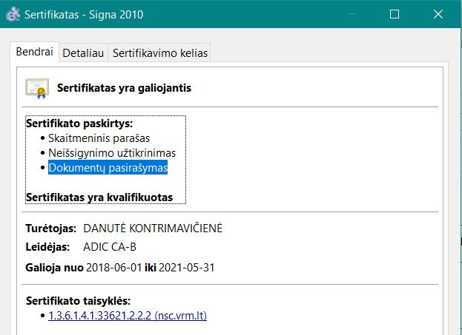
Kvalifikuotas elektroninio parašo sertifikatas
elektroninio parašo sertifikatas,
kurį išduoda kvalifikuotas patikimumo užtikrinimo paslaugų teikėjas ir kuris atitinka nustatytus reikalavimus

Slide 7
5 straipsnis. Elektroninio parašo <...> teisinė galia 1 dalis
Elektroninio parašo, neatitinkančio kvalifikuotam elektroniniam parašui keliamų reikalavimų, kurie yra numatyti Reglamente (ES) Nr. 910/2014, teisinė galia yra lygiavertė rašytiniam parašui, jeigu tokio elektroninio parašo naudotojai dėl to iš anksto susitaria raštu ir jeigu yra galimybė šį susitarimą išsaugoti patvariojoje laikmenoje.

Slide 8
5 straipsnio 4 dalis
Juridinio asmens atstovo kvalifikuoto elektroninio parašo teisinė galia yra lygiavertė juridinio asmens atstovo rašytiniam parašui, patvirtintam juridinio asmens antspaudu, kai pareiga turėti antspaudą nustatyta juridinio asmens steigimo dokumentuose arba įstatymuose.

Slide 9
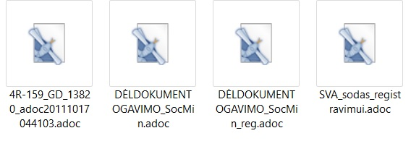
Elektroninių dokumentų rengimas
Nuolat ir ilgai saugomi elektroniniai dokumentai pasirašomi tik kvalifikuotu elektroniniu parašu ir rengiami laikantis ADOC specifikacijos reikalavimų

Slide 10
Elektroninių dokumentų priėmimas ir registravimas įstaigoje (1)
Dokumentų atitikimo ADOC specifikacijai atvejai:
tinkami failų formatai
dokumento registracijos metaduomenys pasirašyti nekvalifikuotu elektroniniu parašu;
Turinys, priedai ir pridedami savarankiški elektroniniai dokumentai, esantys viename ADOC konteineryje yra pasirašyti kvalifikuotu elektroniniu parašu

Slide 11
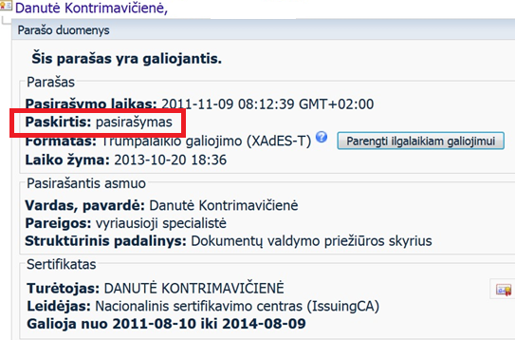
Elektroninio parašo paskirtis

Slide 12
Reikalavimai registravimo paskirties parašui
Specifikacijos ADOC-V1.0 11 priedas
Elektroninio parašo technologija užtikrinamas metaduomenų integralumas (specifikacijos ADOC-V1.0 12 priedas).
šiems parašams nereikia dėti kvalifikuotų elektroninių laiko žymų, parašui užtenka XAdES-EPES formato.
Metaduomenų grupė | Pasirašomasis
Dokumento registravimo metaduomenys | Taip
Gauto dokumento registravimo metaduomenys | Taip

Slide 13
Elektroninių dokumentų priėmimas ir registravimas įstaigoje (2)
Dokumentų neatitikimo ADOC specifikacijai atvejai:
Pasirašyti nekvalifikuotu elektroniniu parašu arba iš viso nepasirašyti;
Nepasirašyta dalis ADOC pakuotėje esančių elektroninių dokumentų;
Slaptažodžiu apsaugotas failas ADOC pakuotėje;
Savarankiško elektroninio dokumento vietoje įkeltas ne .adoc, o kito formato failas;
Neregistruotas elektroninis dokumentas.

Slide 14
Sertifikatas kvalifikuotas ar ne, jo juridinė galia

Slide 15
Elektroninių dokumentų valdymas įstaigoje
Dažniausiai pasitaikančios klaidos
Gauto dokumento registracijos metaduomenys, neįtraukiami į metaduomenis ir nepasirašomi elektroniniu parašu;
Elektroniniai dokumentai nepriskiriami byloms, arba priskiriami ne toms byloms;
Nenurodamas (nepakeičiamas perskiriant bylą) bylos indeksas metaduomenyse;
Dokumentas užregistruojamas ne tame dokumentų registre;
Sistemose užstringa kvalifikuotų laiko žymų dėjimas;
Neparengiamas .adoc formato dokumentas (nuolat ir ilgai saugomam dokumentui);
Pridedamas netinkamo formato dokumentas.

Slide 16
Užbaigtų elektroninių bylų tvarkymas
Pasibaigus kalendoriniams metams
elektroninės bylos, kurios nebus tęsiamos kitais metais, užbaigiamos ir sutvarkomos.
Atliekama dokumentų vertės ekspertizė.
Dokumentų registrai, jei buvo elektroniniai parengiami ADOC-V1.0 formatu ir įdedami į jiems numatytas bylas.
Jei dokumentų valdymo sistema reikalauja dedant į bylą dokumentą užregistruoti, registrą galima užregistruoti bendrame veiklos dokumentų registre.
Registrą reiktų suformuoti tais kalendoriniais metais, kuriais registruoti ir dokumentai.

Slide 17
Kvalifikuoto elektroninio parašo galiojimo įrodymai
Įstaigoje turi būti užtikrinama, kad visą elektroninio dokumento saugojimo laiką jo turinys ir metaduomenys bus perskaitomi, o pažangiųjų elektroninių parašų, kvalifikuotų elektroninių parašų ir kvalifikuotų elektroninių spaudų galiojimą bus įmanoma patvirtinti.
Ši nuostata taikoma nepriklausomai nuo dokumentų saugojimo termino 5 m., 10 m., 25 m., 50 m. ar nuolat

Slide 18
52.1 ir 52.2 papunkčiai, nustato būtinybę
sukaupti ir išsaugoti pažangiojo elektroninio parašo, kvalifikuoto elektroninio parašo ar kvalifikuoto elektroninio spaudo galiojimo patvirtinimo duomenis;
atlikti pažangiųjų elektroninių parašų, kvalifikuotų elektroninių parašų, kvalifikuotų elektroninių spaudų bei sukauptų jų galiojimą patvirtinančių duomenų stebėseną (prireikus atlikti rizikos įvertinimą), atsižvelgiant į ribotą sertifikatų galiojimo laiką, jų galimą sukompromitavimą bei naudotų kriptografinių metodų silpimą kintant technologijoms.
Įstaigos elektroninių dokumentų kvalifikuoto elektroninio parašo ar kvalifikuoto elektroninio spaudo galiojimo įrodymams išsaugoti rekomenduotina naudoti kvalifikuotas elektronines laiko žymas.

Slide 19
Kvalifikuotų elektroninių parašų patikra
Reikia patikrinti, ar elektroniniai dokumentai (visas turinys, visi pasirašomieji metaduomenys),
kitų paskirčių elektroniniai parašai (pvz., vizavimo paskirties elektroninis parašas, kurį teisės aktų nustatyta tvarka būtina išsaugoti kartu su dokumentu visą jo saugojimo laiką, ar kita)
pasirašyti ne žemesnio kaip XAdES-X-L (gali būti ir XAdES-A) formato elektroniniu parašu, atitinkančiu specifikacijoje nustatytus reikalavimus, taip pat ar į kvalifikuotus elektroninius parašus įrašytos laiko žymos atitinka teisės aktuose nustatytus reikalavimus;

Slide 20
Reikalavimai elektroninėms laiko žymoms
Kvalifikuotų elektroninių parašų ar kvalifikuotų elektroninių spaudų galiojimo įrodymams išsaugoti gali būti naudojamos tik kvalifikuotos elektroninės laiko žymos.
Reikalavimas taikomas nuo 2017-01-01.

Slide 21
Techninių problemų sprendimas, kai neužtikrinti parašo galiojimo įrodymai
Jei pasirašiusių asmenų sertifikatai dar galioja, įtraukti naujas kvalifikuotas elektronines laiko žymas;
Parašo negaliojimo atveju
1 variantas
patvirtinti konkrečius oficialiuosius elektroninius dokumentus kopijos tikrumo paskirties elektroniniu parašu
DVS turėtų turėti tokią galimybę ar tai teks atlikti rankiniu būdu
2 variantas
daryti elektroninių dokumentų nuorašus ir juos patvirtinus teisės aktų nustatyta tvarka, įtraukti į popierinių bylų apyrašą ir perduoti į archyvą, kaip popierinių dokumentų bylas.

Slide 22
Elektroninių dokumentų saugojimas įstaigoje
Saugomi nustatytą laiką dokumentų valdymo sistemoje (DVS);
Nuolat ir ilgai saugomi dokumentai perduodami valstybės archyvui per 5 metus (jei yra įtraukti į valstybės archyvus prižiūrinčių įstaigų sąrašą);
Reorganizuojamos įstaigos privalo perduoti DVS su visa informacija, o funkcijų perėmėjas privalo saugoti perimtą informaciją teisės aktuose nustatytą laiką, užtikrinant, kad ji bus prieinama ir galima naudoti.

Slide 23
Elektroninių dokumentų perdavimas valstybės archyvams
Elektroninių dokumentų perdavimas derinamas per Elektroninio archyvo informacinę sistemą (EAIS)
arba
Per DVS, jeigu įstaiga turi integraciją su EAIS.
Rankiniu būdu elektroninių dokumentų perdavimo paketas daromas tada, kai įstaiga neturi techninių galimybių
Užsisakoma elektroninių dokumentų perdavimo paketo sudarymo paslauga.

Slide 24
Atsakingi už perdavimą darbuotojai
Elektroninius dokumentus į valstybės archyvą perduodančios įstaigos darbuotojai,
įgalioti atlikti dokumentų perdavimą, turi būti užregistruoti kaip EAIS naudotojai.
Taip pat turi būti užregistruotos įstaigos elektroninių DVS, turinčios sąveiką su EAIS.

Slide 25
Pranešimai dokumentų valdymo klausimais
Daugiau informacijos apie elektroninių dokumentų valdymą
Socialiniame tinkle YouTube, kanale
„Lietuvos valstybės naujasis archyvas“
https://www.youtube.com/channel/UC48wQH4cb_raMTBfg4eouKg

Slide 26
Jūsų klausimai?

